Slide 1
المحاضرة السابعة
قواعد البيانات

Slide 2
عناصر المحاضرة
قواعد البيانات
  الملفات المسطحة
  الملفات الهرمية
  الملفات العلاقية
  قواعد البيانات الجغرافية

Slide 3
قاعدة البيانات
تعرف قاعدة البيانات على أنها: مجموعة من ملفات حاسوبية لحفظ البيانات في نموذج بنائي منظم.
يتم تنظيم المعلومات في الجداول في صورة صفوف وحقول.
المعلومات في نظم المعلومات مرتبطة بطريقة تمكن من الاجابة على الاسئلة.

Slide 4
السجل والعمود والخلية في جدول المعلومات
رقم القطعة | اسم المنطقة | رقم المخطط | نوع القطعة
2510 | حي العلية | 2750 | تجاري
2511 | حي العلية | 2570 | تجاري
2510 | حي الأندلس | 3254 | سكني
2513 | حي الأندلس | 3254 | سكني
2514 | حي الأندلس | 3254 | سكني
صف/سجل Record
خلية/حقل Filed
عمود Column

Slide 5
قواعد البيانات
تستخدم نظم المعلومات الجغرافية نموذجي الخطي والخلوي لتمثيل الواقع، وتوفر الرابط بين الموقع والبيانات الوصفية.
للربط بين الموقع والصفات تعطى الظاهرة الجغرافية طريقة واحدة على الاقل لتحديدها (أسم أو رقم)، وتسمى هوية (ID).
بالإمكان حفظ البيانات الوصفية في عدة أشكال يحدده طريقة استخدامها والدخول إليها. ولعل جداول البيانات (spreadsheet)، أو الملفات المسطحة (flat file)، هي أسهل طريقة للحفظ.

Slide 6
قواعد البيانات
عبارة عن مجموعة من البيانات النشطة وغير النشطة يتم التعامل معها ضمن مجموعة من البرامج.
إدارة قواعد البيانات DBMS)): مجموعة من البيانات المترابطة، إضافة إلى مجموعة من البرمجيات وظيفتها التخاطب مع هذه البيانات لتشكيل بيئة يستطيع الاستفادة منها عدة مستخدمين بشكل متزامن.
أنواع قواعد البيانات:
جداول البيانات (الملفات المسطحة) spreadsheet
الملفات الهرمية Hierarchical Files
الملفات العلاقية Relational Files

Slide 7
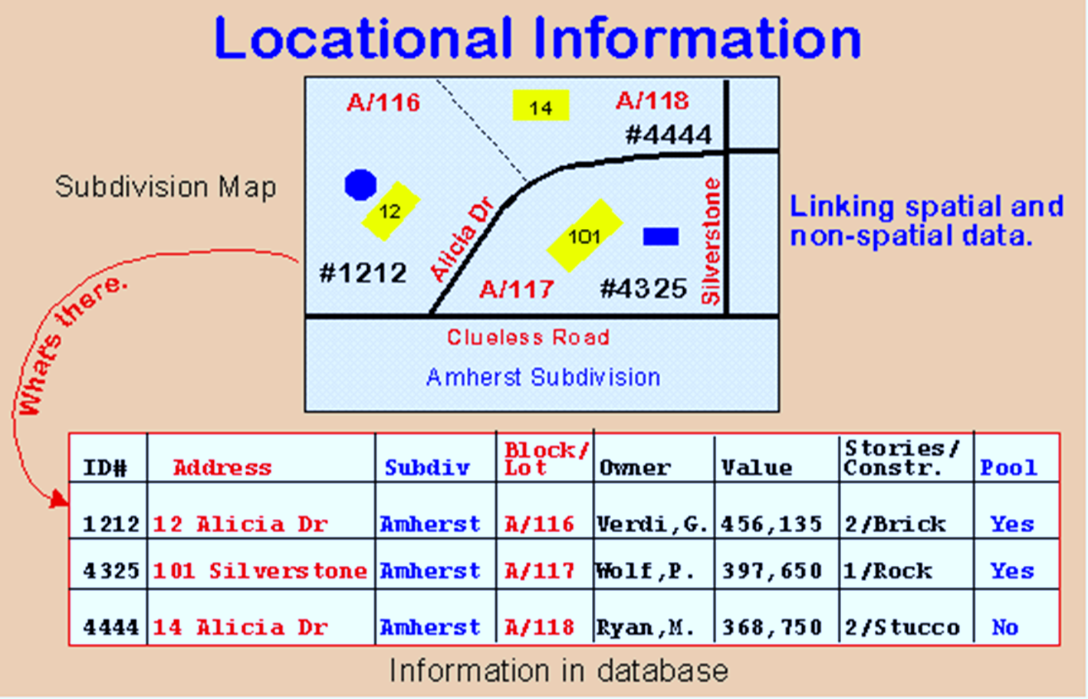
قواعد البيانات توفر الرابط بين الموقع والبيانات الوصفية

Slide 8
جداول البيانات (الملفات المسطحة) Spreadsheet
طريقة سهلة لتخزين البيانات
جميع الصفوف تحتوي على نفس عدد الحقول
في كل صف حقل واحد يستخدم لإيجاد الصف
عند زيادة عدد الحقول يصبح البحث بطيء
الطرق الأخرى توفر مرونة وتجاوب أكبر

Slide 9
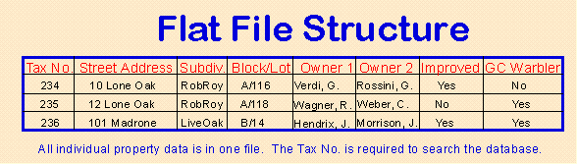
جداول البيانات Spreadsheets

Slide 10
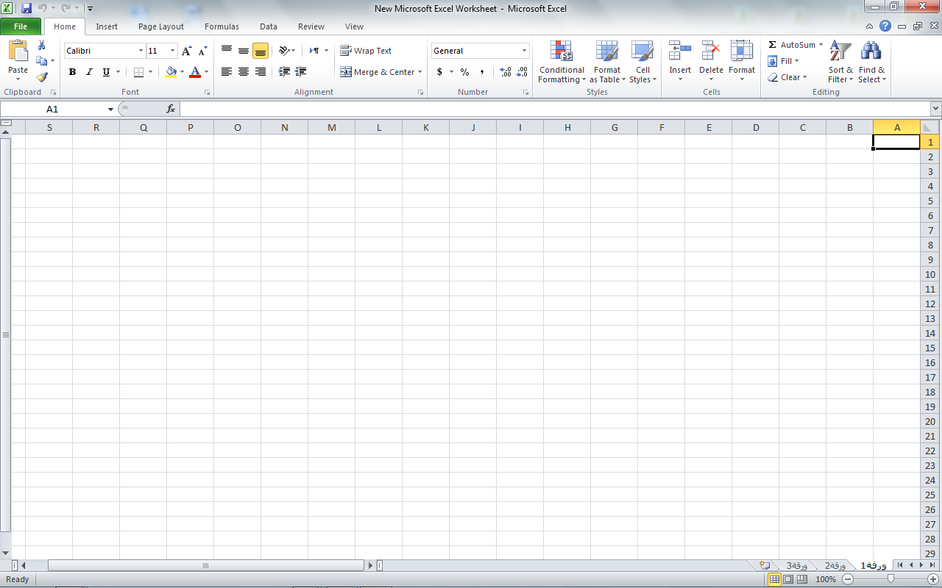
جدول البيانات (اكسل) Spreadsheets

Slide 11
الملفات الهرمية Hierarchical Files
على شكل هرمي أو علي شكل شجرة مقلوبة أي جذرها في القمة وتخرج منها الفروع .
شأن هذه التركيبة شأن شجرة الأسرة فلها جد واحد و الجد له عدة أبناء و الأبناء هم أباء الأحفاد ويستحيل وجود حفيد له اكثر من أب .
تخزن البيانات في أكثر من نوع من الصفوف
حقل واحد يعمل كمفتاح أو مؤشر (Pointer) لكل الصفوف

Slide 12
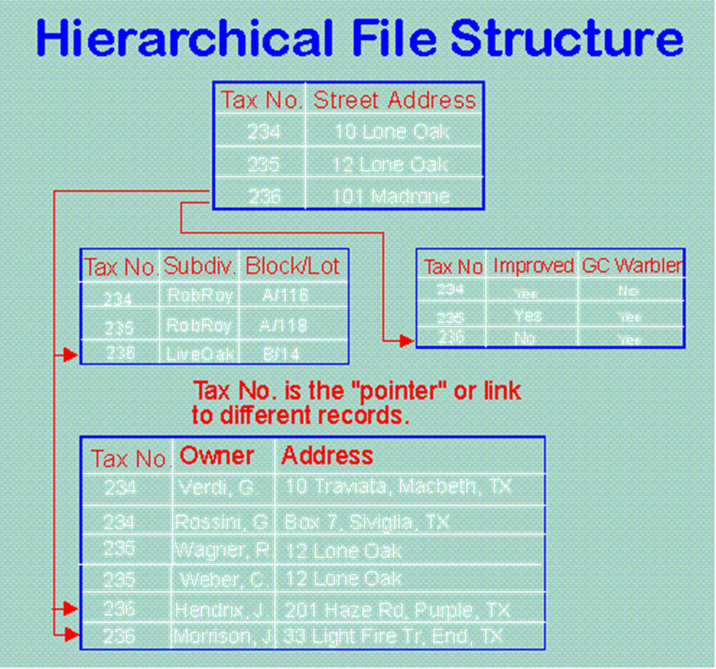
الملفات الهرمية Hierarchical Files

Slide 13
الملفات العلاقية Relational Files
ترتبط ملفات وجداول مختلفة بدون استخدام المؤشر الداخلي (internal pointers ) أو مفاتيح (keys).
بالمقابل يستخدم رابط من البيانات مشترك لدمج أو ربط الصفوف
تستخدم مصفوفة من الجداول لتخزين البيانات
أكثر النماذج مرونة، ويناسب لغة الاستعلام المنظمة (structured query language) SQL .
نظراً لمرونته يعتبر أكثر نماذج قواعد البيانات شيوعاً

Slide 14
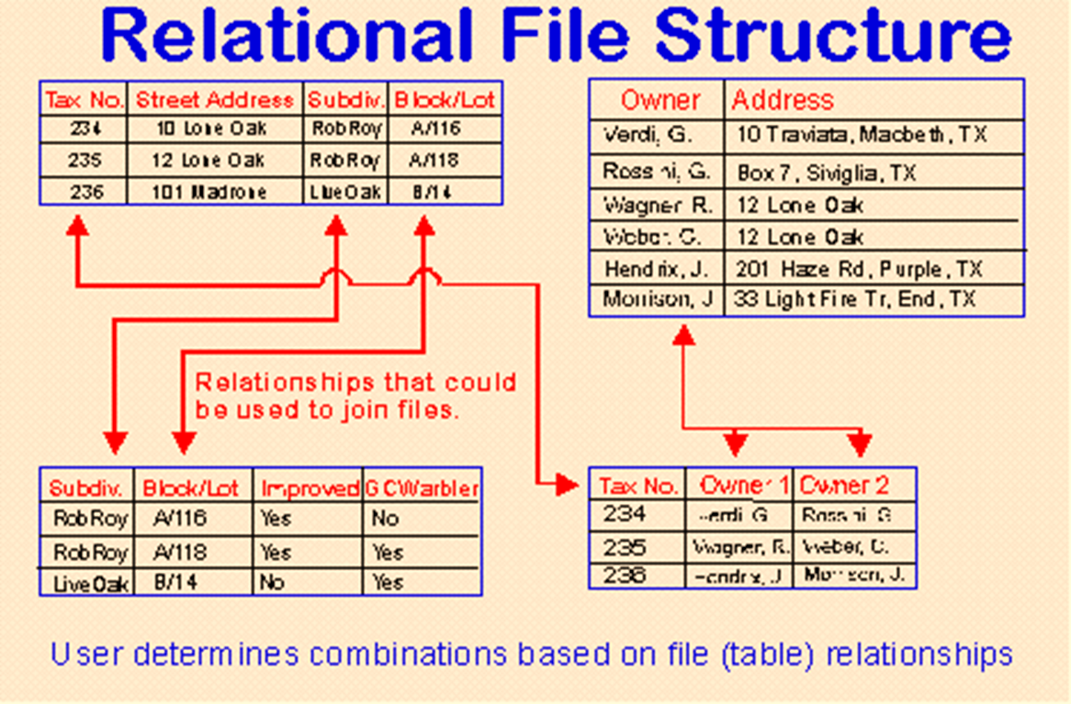
الملفات العلاقية Relational Files

Slide 15
المقارنة بين قواعد البيانات
العيوب | الميزات | الطريقة
يصعب معالجة البيانات متعددة القيم إضافة فئات بيانات جديدة تتطلب إعادة برمجة بطء إعادة استرجاع البيانات بلا مفتاح | استرجاع سريع للبيانات بناء بسيط وسهولة البرمجة | الملفات المسطحة
مسار المؤشر يعيق الوصول إلى البيانات كل دمج يتطلب تكرار البيانات في الصفوف الاخرى المؤشرات تتطلب سعة تخزينية كبيرة | سهولة إضافة وحذف الصفوف سرعة استرجاع البيانات من خلال الصفوف العالية المستوى الدمج المتعدد للصفوف المتشابهة في الملفات المختلفة | الملفات الهرمية
العلاقات الجديدة تتطلب معالجة بطء الوصول التسلسلي طريقة التخزين على القرص تؤثر على سرعة المعالجة من السهل الوقوع في الأخطاء نظراً لمرونة العلاقات بين الصفوف | سهولة الوصول للبيانات والقدر الأدنى من التدريب للمستخدمين المرونة للاستعلامات الغير متوقعة سهولة التعديل والإضافة للعلاقات، والبيانات، والصفوف الجديدة بالإمكان تغيير تخزين البيانات بدون التأثير على العلاقات بين الصفوف | الملفات العلاقية

Slide 16
قواعد البيانات الجغرافية Geodatabase
نوع جديد من نماذج البيانات الجغرافية
مبني على نموذج الأهداف الموجهة
يستطيع المستخدم أن يضيف السلوك، والخصائص، والقوانين، والعلاقات للبيانات
تطبق كامتداد لتقنية قواعد البيانات العلاقية
تدعم تكامل العلاقات السطحية (الطوبولوجي)

Slide 17
قاعدة بيانات الأهداف الموجهة
Object-oriented Databases
تنظم المعلومات في صورة شاملة بالطريقة التي يدركها المستخدم
بدل تجزئة الظواهر إلى قائمة من الصفات، يتم جمع الصفات في مجموعات كل هدف (ظاهرة) في وحدة أو قالب بالإمكان تخزينه واسترجاعه تحت اسمه الطبيعي
يتزايد استخدام قواعد البيانات الموجهة في نظم المعلومات الجغرافية نظراً لاستخدامها قوالب أو فئات مألوفة لدى المستخدم

Slide 18

أنواع قواعد البيانات الجغرافية
ArcGIS
قاعدة البيانات الجغرافية الشخصية Personal Geodatabase
  مستخدم واحد فقط
  تخزن في برنامج MS Access
  يحدد الحجم ب 2 جيجابايت 2 GB
قاعدة البيانات الجغرافية المتعددة المستخدمين File Geodatabase
  يصل حجم الذاكرة إلى 1 ت تيرابايت
  متعدد المستخدمين
قاعدة البيانات الجغرافية للمشاريع Enterprise Geodatabase
  تخزن في قاعدة بيانات تجارية
  تدعم تعدد المستخدمين
  مجموعة بيانات ضخمة
Enterprise
Geodatabase
Oracle
SQL Server
DB2
Informix
PostgreSQL
Personal
Geodatabase
File
Geodatabase

Slide 19
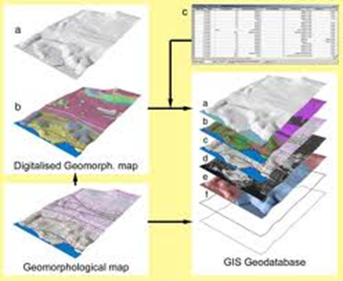
ميزات قواعد البيانات الجغرافية
تخزن البيانات بطريقة تعكس ظواهر العالم الحقيقي والتي يألفها المستخدم
تجميع كل ما يتعلق بالمشروع في مكان واحد Central location) ).
توحيد القوانين والشروط فيها (database Geo validation).
الربط وإنشاء العلاقات بين الطبقات (Relationship classes).
إتاحة الإضافة والتعديل للبيانات لعدة مستخدمين (Multi-users editing).

Slide 20
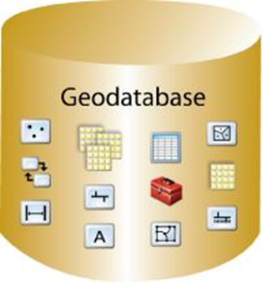
ميزات قواعد البيانات الجغرافية
إنشاء الفئات والخصائص لكل طبقة آليا Subtypes & domains) ).
إنشاء طبقة خاصة بالحواشي النصية (Geo database annotation).
بناء التركيب الطوبولوجي (Geo database Topology).
بناء الشبكة الهندسية (Geometric networks).
إنشاء وتصميم قالب موحد للجداول (Geo database schemes).

Slide 21
مراحل إنشاء قواعد البيانات الجغرافية
تحديد الهدف من إنشاء قاعدة البيانات.
التعرف على خصائص مستخدمي قاعدة البيانات.
التعرف وتحديد مصادر البيانات المتاحة وطريقة تدفقها في الواقع.
تحديد هيئة ونوعية الملفات التي سيتم حفظها في قاعدة البيانات.
إدخال البيانات.
التحقق من صحة البيانات ودقتها.
المحافظة على الصيانة الدورية لقاعدة البيانات.
المحافظة على استمرارية تدفق البيانات وتحديثها.
توثيق جميع مراحل تصميم قاعدة البيانات.

Slide 22
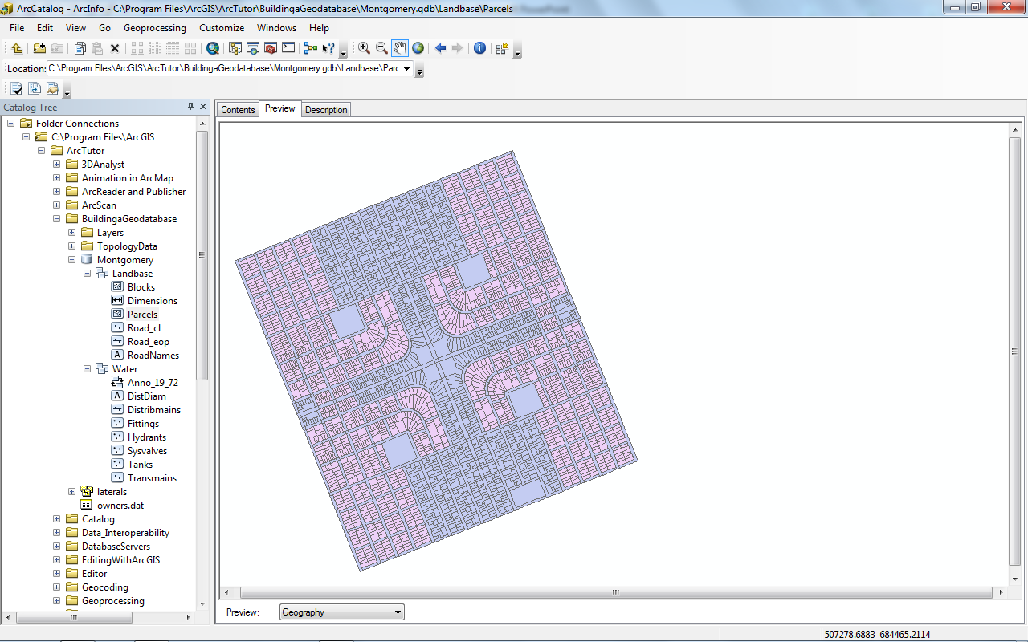
مكونات قواعد البيانات الجغرافية
قاعدة بيانات جغرافية شخصية Geodatabase: تضم جميع معلومات المشروع
  مجموعة بيانات Datasets: وتتكون من مجموعة من فئات الظواهر. تشترك في الربط البنائي، والمرجع المكاني
    فئة الظاهرة Feature Class

Slide 23







مكونات قواعد البيانات الجغرافية
Subdivision
ParcelCorner
Parcel
ParcelAnno
LotLines
Parcel_Topo
LotDimensions
BoundryLines

Slide 24
قاعدة بيانات مونتقومري معروضة في برنامج آرك كاتالوج ArcCatalog وتوضح نافذة البرنامج فئة الظاهرة قطع الاراضي Parcels

